Slide 1
Kouluterveyskysely 2025
Tulosten yhteenveto

Slide 2
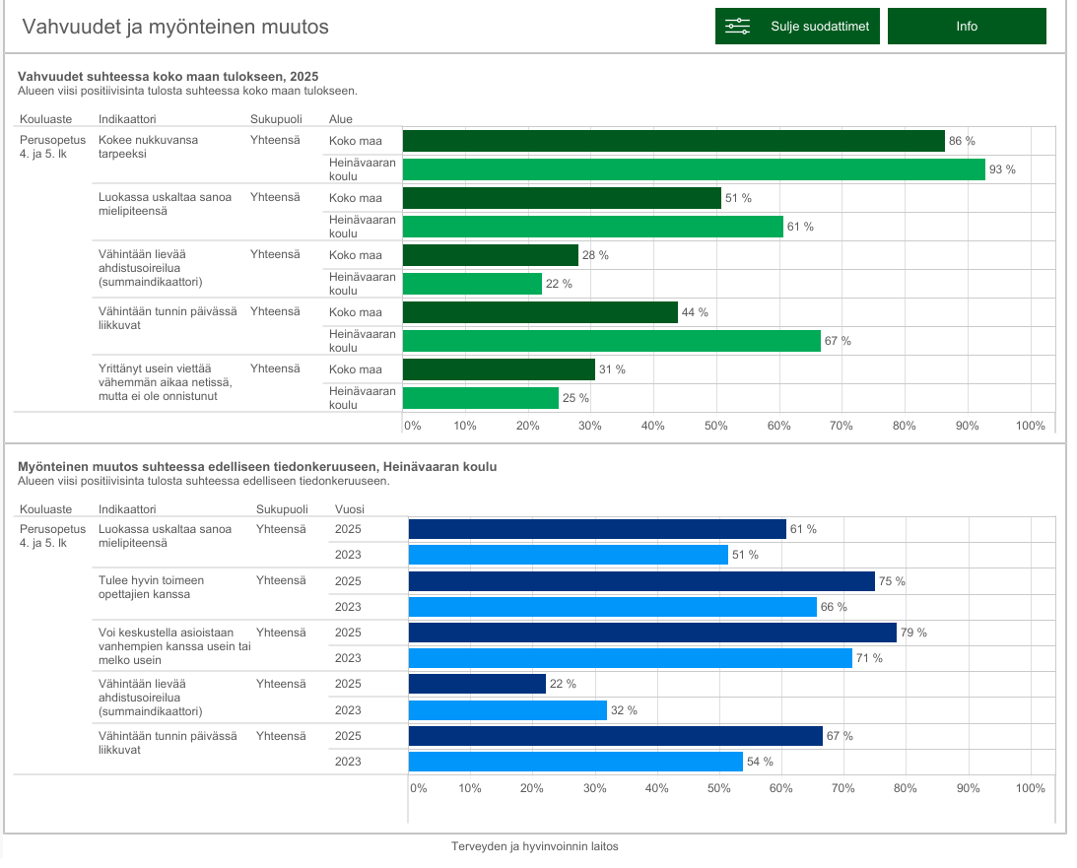

Slide 3
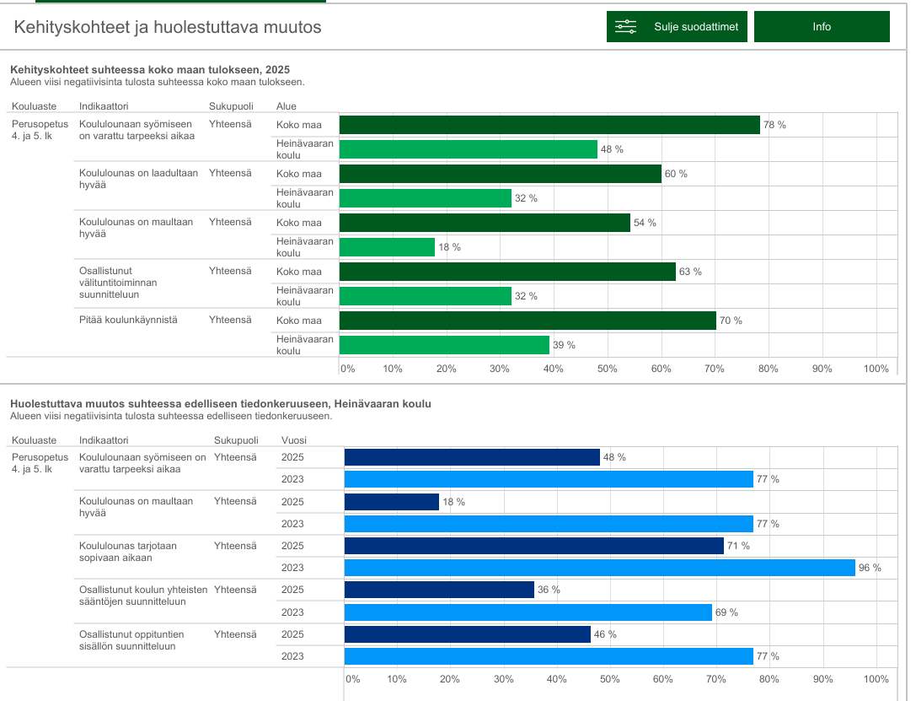

Slide 4
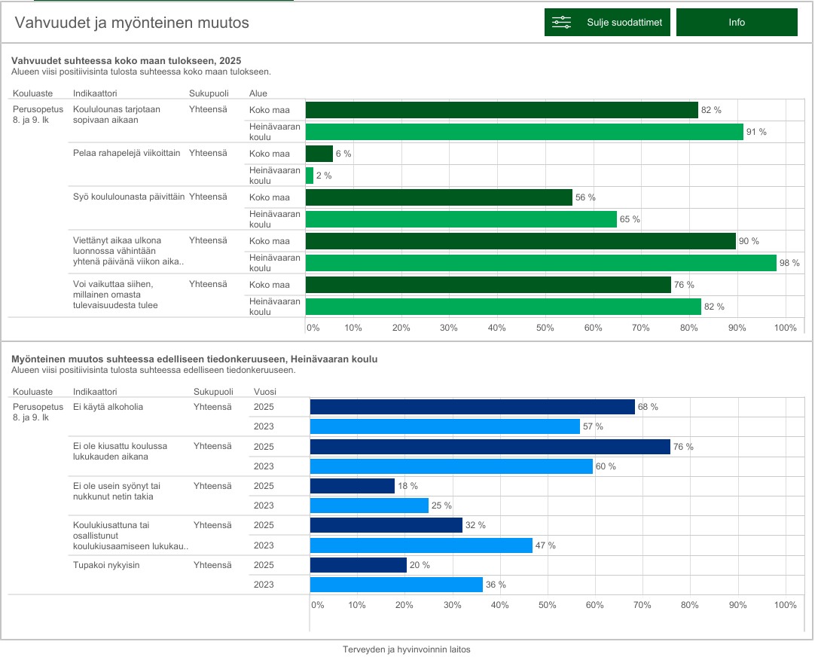

Slide 5
